Slide 1
第2章 密码学基础
Website: http://star.aust.edu.cn/~xjfang/crypto
Email: xjfang@aust.edu.cn
2017年8月13日

Slide 2
密码学是一门交叉学科，涉及到数论、近世代数、概率论、组合逻辑、复杂度理论、操作系统、算法与数据结构、计算机网络等多学科知识。

Slide 3
2.1 密码学分类
密码学(Cryptology)是研究信息及信息系统安全的学科，它起源于保密通信技术。
密码学又分为密码编码学(Cryptography)和密码分析学(Cryptanalysis)。

Slide 4
2.1 密码学分类
2.1.1 密码编码学
密码编码学(Cryptography)是研究如何对信息编码以实现信息和通信安全的科学。
密码分析学(Cryptanalysis)是研究如何破解或攻击受保护的信息的科学。

Slide 5
2.1 密码学分类
2.1.1 密码编码学
安
全
协
议
密钥管理
身份鉴别
密码协议
网络安全协议
保密性
完整性
可用性
认证性
不可否认性
密码体制
对称密码体制
非对称密码体制
hash函数
消息认证码（MAC）
数字签名
单向函数
随机数生成函数
单向陷门函数
现代密码学研究内容

Slide 6
2.1 密码学分类
2.1.2 密码分析学
密码分析学(Cryptanalysis)是研究如何分析和破解各种密码体制的一门学科。
传统密码学中的加密算法和密钥是不公开的。而现代密码学的设计与使用必须遵守科克霍夫原则(Kerckhoffs Principle)。

Slide 7
2.1 密码学分类
2.1.2 密码分析学
科克霍夫在其名著《军事密码学》中关于密码分析的假设：秘密必须完全寓于秘钥中，即加密和解密算法的安全性取决于密钥的安全性，而加密、解密的过程和细节（即算法）是公开的，只要key是安全的，则攻击者无法推导出明文。

Slide 8
2.1 密码学分类
2.1.2 密码分析学
很多密码算法的安全性并没有在理论上得到严格证明！
密码学家一直也在寻找密码体制安全性的理论证明方法。
目前评价密码体制安全性的两种方法：无条件安全性和有条件安全性。

Slide 9
2.1 密码学分类
2.1.2 密码分析学
无条件安全性：对一种密码体制，无论破解者知道多少密文、采用何种方法都得不到明文或密钥的信息，即具有无限计算资源（时间、空间、设备、资金）的情况下，破解者也无法破解该密码系统。

Slide 10
2.1 密码学分类
2.1.2 密码分析学
有条件安全性：是根据破解密码系统所需的计算量（时间、空间）来评价其安全性，又称为计算安全性或实际安全性。
Shannon在1949年从理论上证明了“一次一密具有完全保密性”，但现实是真随机密钥很难生成，另外由于密钥数量与明文数量一样，随着明文数量增长，对密钥的存储、传输、管理带来了难度。

Slide 11
2.1 密码学分类
2.1.2 密码分析学
计算上的安全性：若破解一个密码系统是可行的，但使用已知的算法和现有的计算机不可能完成攻击所需要的计算量，则称该密码体制是计算上安全的。
当前的密码体制都属于计算上的安全性（多数是基于数学难题求解）！

Slide 12
2.1 密码学分类
2.1.2 密码分析学
实际安全性：在实际应用场合，攻击密码体制的安全性，攻击者可能会受到进一步限制：
破解成本不能超过被加密信息本身的价值；
破解时间不能超过被加密信息的有效期；
满足以上条件约束的前提下，攻击者无法破译的密码体制，称为“实际安全性”。

Slide 13
2.1 密码学分类
2.1.3 保密系统模型
保密系统的六元组模型：
(明文,密文,加密密钥,解密密钥,加密算法,解密算法)
明文：plaintext或message ，原始消息。所有可能的明文集合称为明文空间（P）；
密文：ciphertext，明文加密后的信息。所有可能的密文集合称为密文空间（C）；
密钥：key，加解密操作需要的public/secret参数，分为加密密钥k1和解密密钥k2。所有可能的密钥集合称为密钥空间（K）；
加密算法：E，在key的作用下将明文到密文的一种变换。c=E_{k1}(m)
解密算法: D，在key的作用下将密文到明文的一种变换。m=D_{k2}(c)

Slide 14
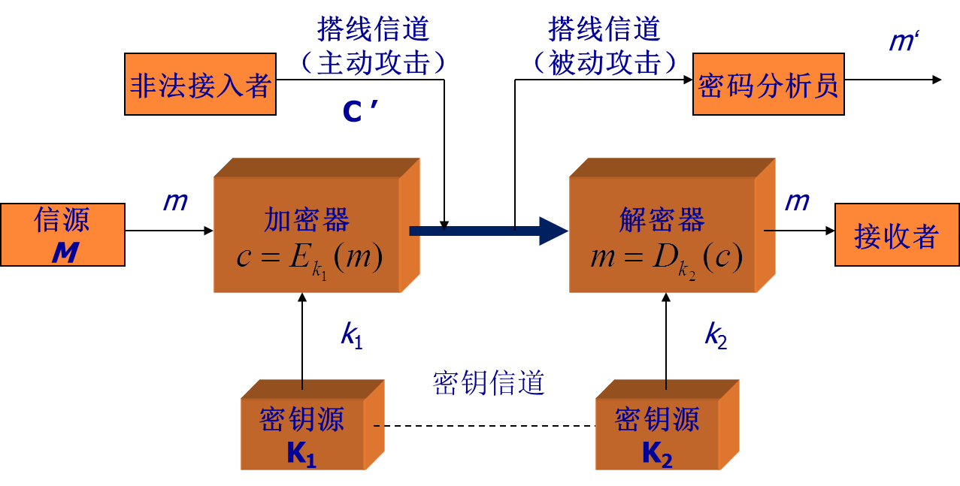
2.1 密码学分类
2.1.3 保密系统模型

Slide 15
2.1 密码学分类
2.1.4 保密系统的安全性
保密系统的安全性依赖于密钥的安全性，破解保密系统的目标就是获得密钥或推导出明文。
Lars Knudsen将密码系统分为不同的安全等级，按照安全性递减顺序为：
total break: 获得key
global deduction: 找到一个替代算法，在不知key的情况下，得到任意密文对应的明文
instance deduction: 密码分析者从截获的密文中恢复明文
information deduction:密码分析者获得一些密钥和明文的信息，可能是密钥中的几个bit、有关明文的格式信息

Slide 16
2.1 密码学分类
2.1.4 保密系统的安全性
尽管破解密码系统是从截获的密文获得密钥或明文，但密码分析者具备的条件是不尽相同的，根据其获得的信息量把密码体制的攻击分为五种类型：
唯密文攻击(ciphertext only break)：一般采用的“穷举式搜索法”，对截获的密文尝试所有可能的密钥，直到获得有意义的明文。这种条件下的攻击是最困难的，经不起这种攻击的密码体制被认为是不安全的；
已知明文攻击(known plaintext attack)：密码分析者不仅掌握了相当数量的密文，还有一些“明-密文对”。例如，某种特定格式文件的文件头开始的一些字节都是相同的，因此可获得一定的明文-密文对。

Slide 17
2.1 密码学分类
2.1.4 保密系统的安全性
选择明文攻击 (chosen plaintext break)：密码分析者不仅能获得一定数量的明文-密文对，还可以选择任何明文并得到使用同一未知密钥加密的相应密文。如果攻击者在加密系统中能选择特定的明文消息，则通过该明文消息对应的密文有可能确定密钥的结构或获取更多关于密钥的信息。该情况往往是密码分析者通过某种手段暂时控制“加密机”。
选择密文攻击(chosen ciphertext break)：分析者能选择不同的被加密的密文，并可得到对应的明文，因此可能推导出密钥结构或其它信息。该情况往往是密码分析者通过某种手段暂时控制“解密机”。

Slide 18
2.1 密码学分类
2.1.4 保密系统的安全性
选择文本攻击 (chosen text break)：它是选择明文攻击和选择密文攻击的组合，即不仅能够选择明文得到密文，而且还能选择密文得到对应的明文。该情况往往是密码分析者通过某种手段暂时控制“加密机和解密机”。
以上五种攻击的强度是依次递增的，但攻击难易程度是依次递减的。例如，如果一个密码系统能抵御“选择明文攻击”，那么就能抵御“已知明文攻击”和“唯密文攻击”。

Slide 19
2.1 密码学分类
2.1.5 认证系统模型
密码学中的认证系统包括实体认证和消息认证。
关于消息认证系统的模型有两种：无第三者仲裁的认证系统模型（包括发送者、接受者、攻击者）、有仲裁者参与的认证系统模型（包括发送者、接受者、攻击者、仲裁者）

Slide 20
2.1 密码学分类
2.1.5 认证系统模型
一个不具隐私保密功能、无仲裁的消息认证系统由4元组 (S, A, K. ε)描述:
S：信源集
A：认证标签集
K：密钥空间
对每一个密钥k∈K，有一个认证规则
e_{k} ∈ ε: S→A

Slide 21
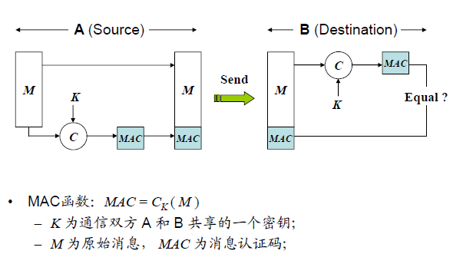
2.1 密码学分类
2.1.5 认证系统模型

Slide 22
2.1 密码学分类
2.1.6 认证系统的安全性
根据攻击目标和攻击方法，对签名认证系统的攻击也分为几个层次：
完全摧毁：攻击者获得了私钥
一般性伪造：攻击者有个有效的可以对任意消息进行签名的算法
选择性伪造：攻击者拥有一个可以对某个消息集合中的任意消息进行签名的算法
存在性伪造：攻击者可以提供一个新的消息及其签名

